Slide 1
平行シアー流における順圧不安定の考察
流体地球物理学教育研究分野
1593414S 白濵 理花

Slide 2
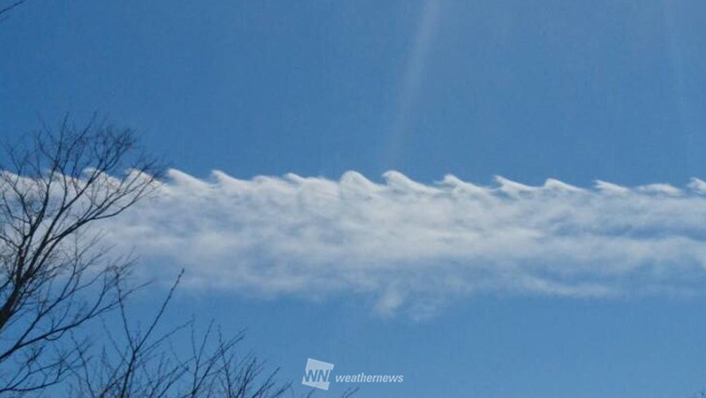
研究対象と目的
シアー流とは
速度に差がある流れのこと
条件によって不安定になり,
大気中の擾乱の起源となる
シアー不安定とは
シアー流中でおこる不安定
流体力学において重要な素過程のひとつ
引用: https://weathernews.jp/s/topics/201803/020135/
＊本研究では最も簡単な系 (2 次元順圧平行シアー流) における不安定を扱う
(順圧流体: 密度が圧力のみに依存する流体)
順圧不安定が波の共鳴によりもたらされることを確かめる

Slide 3

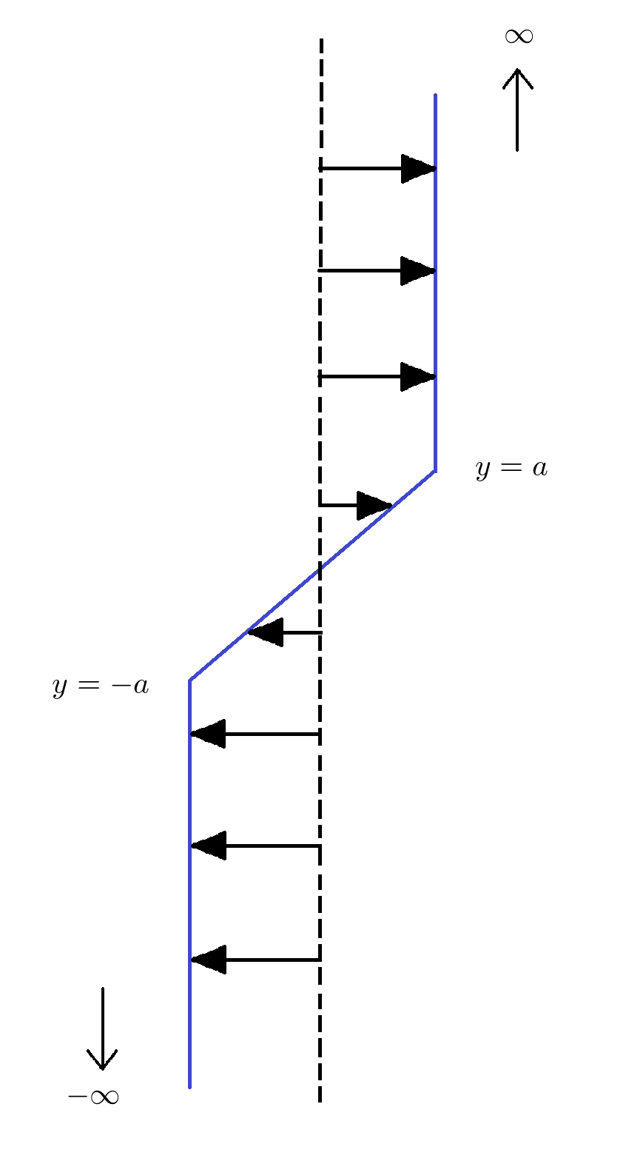
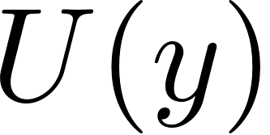
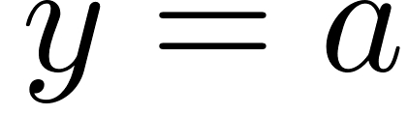
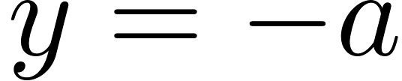
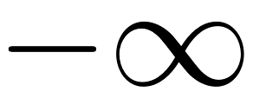
研究内容
取り扱う系
2 次元
順圧流体
非粘性
2 点折れ線モデルにおける線形不安定性解析
不安定波の成長率を調べる
不安定波の空間構造を可視化する
中立波の共鳴による不安定の物理的理解
部分系を構築し中立波の空間構造を可視化する
中立波の構造から, 共鳴によって不安定を解釈する

Slide 4
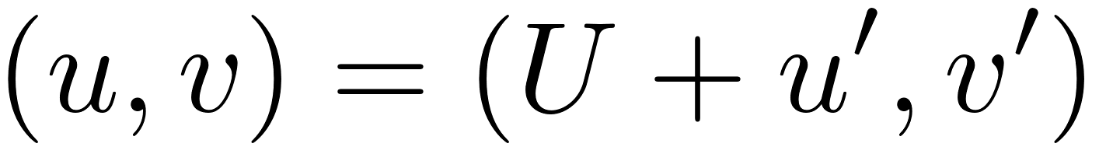
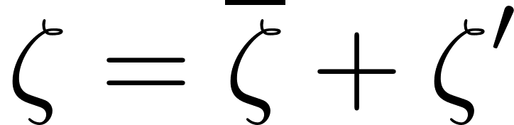
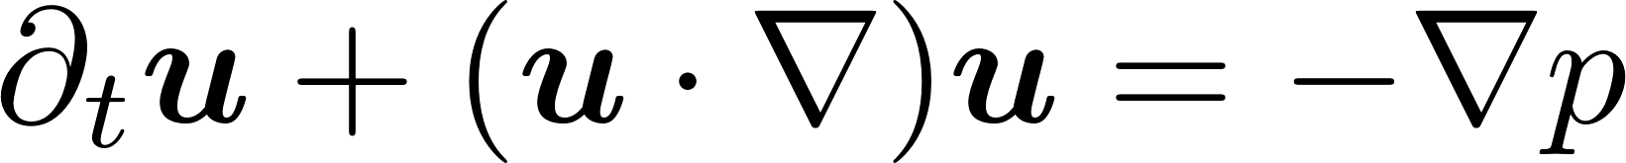
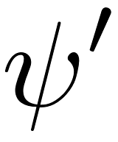

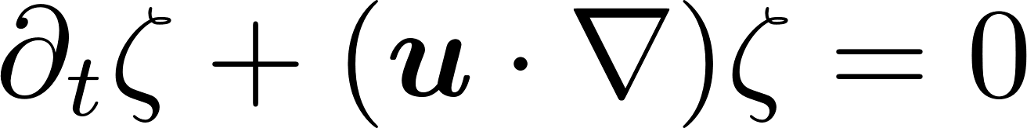

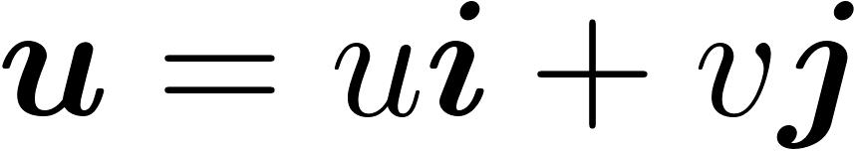
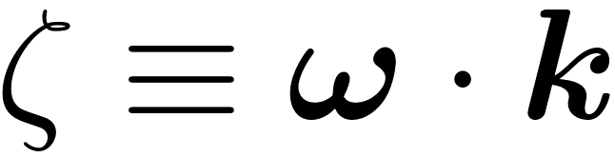
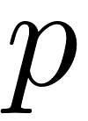
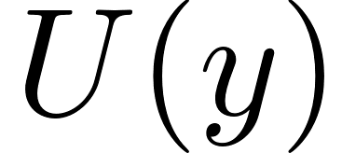

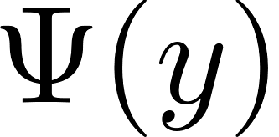
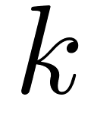

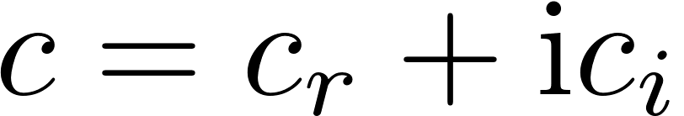
方程式系
二次元順圧流体における基礎方程式
運動方程式
線形化: 変数を定常部分と擾乱に分離
流線関数 の導入
連続の式
線形化された渦度方程式
二次元順圧渦度方程式
波動解を仮定
: 二次元速度,
: 渦度,
: 圧力/密度,
Rayleigh 方程式
: 基本流の 成分,
: 擾乱の振幅,
: 波数の 成分,
: 時間,
: 位相速度

Slide 5
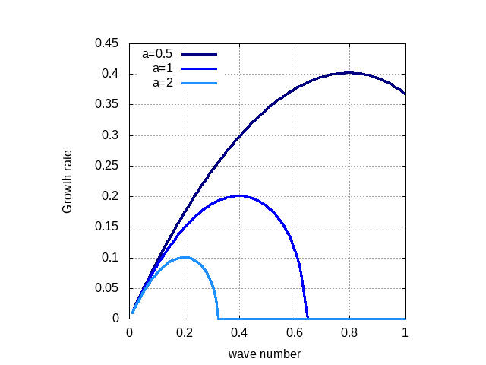
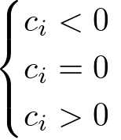
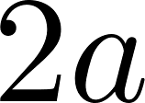
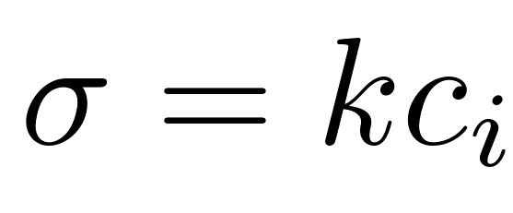
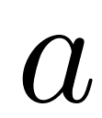
擾乱の成長率
: 位相速度
安定
中立
不安定
: 擾乱の成長率
ある波長より大きい波が成長する
流速の変化する幅 が大きくなると, 成長する波数領域が広がり, 遠ざけると狭くなる
大
波長
小
成長率の 依存性
＊ ポスターでは擾乱の空間構造を示し, 波の共鳴により不安定となることを説明します

